Slide 1

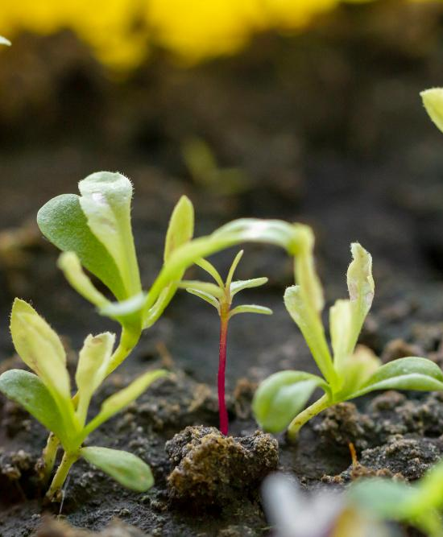
دور كليات الزراعة في البحث العلمي والاستدامة
أ.د. محمـــد العــلاوي
جامعــة البلقاء التطبيقيــة

Slide 2
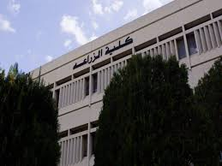
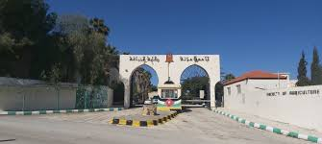

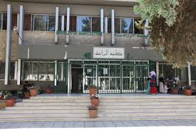

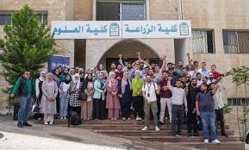



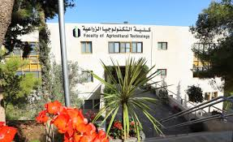

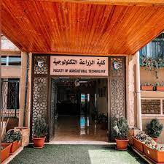

كليات الزراعة في الجامعات الاردنية

Slide 3
اعداد الباحثين في كليات الزراعة

Slide 4
الاستدامة في الزراعة
إدارة الموارد الزراعية بصورة تضمن استمرارية الإنتاج الزراعي على المدى الطويل، دون الإضرار بالبيئة، مع تحقيق العدالة الاجتماعية والجدوى الاقتصادية.
ترتكز الاستدامة الزراعية على ثلاثة أبعاد رئيسة:
البعد البيئي: حماية التربة والمياه والتنوع الحيوي.
البعد الاقتصادي: زيادة الإنتاجية وتقليل التكاليف وتحسين دخل المزارعين
البعد الاجتماعي: تحقيق الأمن الغذائي وتحسين مستوى معيشة المجتمعات الريفية.

Slide 5
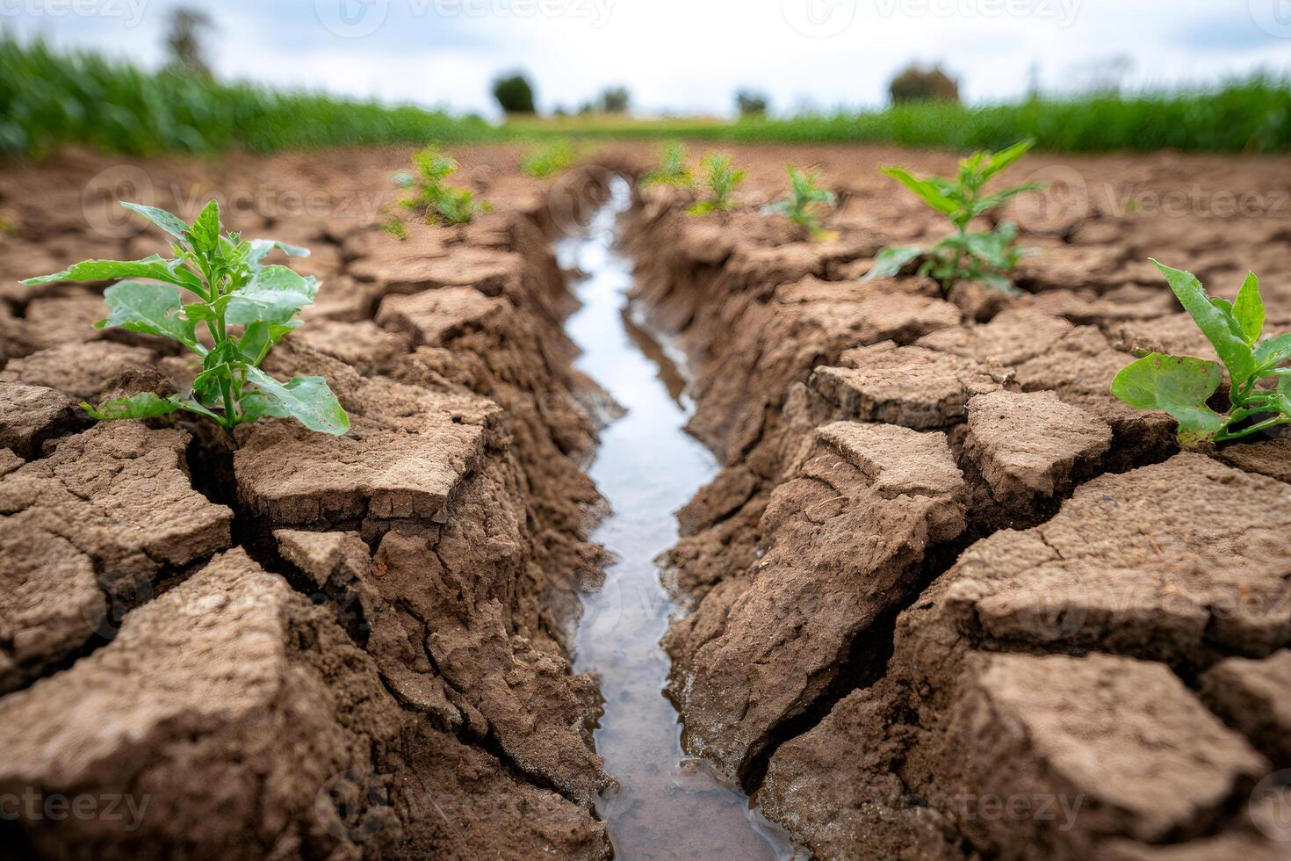
تحديات القطاع الزراعي
شح المياه ونوعيتها
التسويق
العمالة
مدخلات الانتاج
نوعية وجودة الإنتاج الزراعي
التغير المناخي
التصحر وتدهور الأراضي الزراعية

Slide 6

الانتاج النباتي
تحسين أصناف المحاصيل المقاومة للجفاف والملوحة.
ادخال طرق الاكثار الحديثة مثل الاكثار بالانسجة.
تطوير أساليب الزراعة المحمية
تطوير النظم الزراعية بدون تربة.
إدخال مفاهيم الزراعة الذكية مناخيًا.
حفظ الاصول الوراثية والمحافظة على التنوع الحيوي

Slide 7
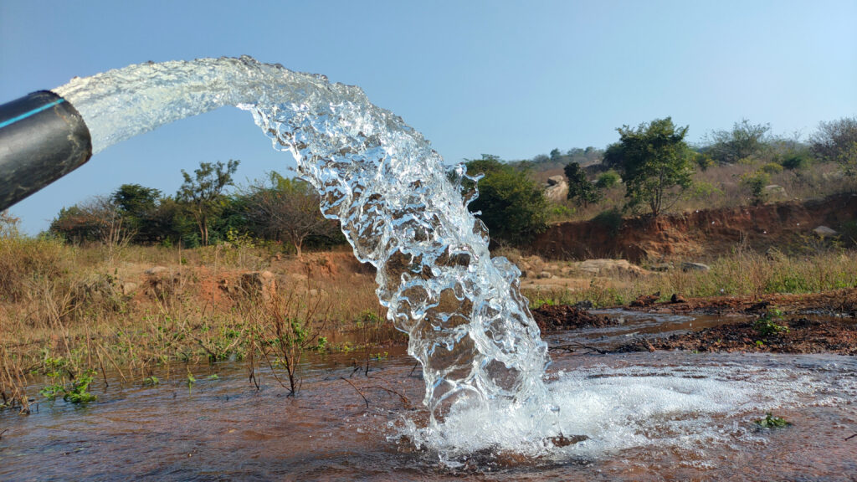
إدارة الموارد المائية
تقييم وتطوير مصادر المياه
سلوك المياه الجوفية ومعدلات تغذيتها.
تقييم كفاءة السدود والموارد السطحية
استكشاف مصادر مياه غير تقليدية
تحسين كفاءة استخدام المياه في الري.
دراسة إمكانية مصادر المياه غير التقليدية في الزراعة.
تحديد الاحتياجات المائية الدقيقة للمحاصيل المختلفة.

Slide 8

الحفاظ على التربة والموارد الطبيعية
مكافحة تدهور التربة
استخدام الاغطية النباتية ومصدّات الرياح
تقنيات تقليل الملوحة في التربة
الحد من التلوث وحماية الموارد الطبيعية
دراسة تأثير الملوثات الزراعية والصناعية
تطوير ممارسات زراعية صديقة للبيئة
التكيف مع التغير المناخي
دراسة تأثير التغير المناخي على التربة والموارد الطبيعية
تطوير استراتيجيات للتكيف مع التغير المناخي

Slide 9
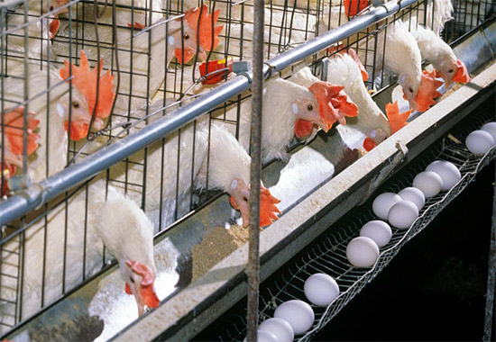
الإنتاج الحيواني
تحسين كفاءة التغذية الحيوانية
استخدام مصادر أعلاف بديلة مثل المخلفات الزراعية
إدخال الإضافات العلفية الحيوية
التحسين الوراثي والتربية الانتقائية
تحسين السلالات المحلية لزيادة الإنتاج وتحمل الظروف البيئية ومقاومة الامراض
التلقيح الاصطناعي والتقانات الوراثية الحديثة
الصحة الحيوانية ومكافحة الأمراض
تطوير اللقاحات والأمصال
تقليل الاستخدام العشوائي للمضادات الحيوية

Slide 10
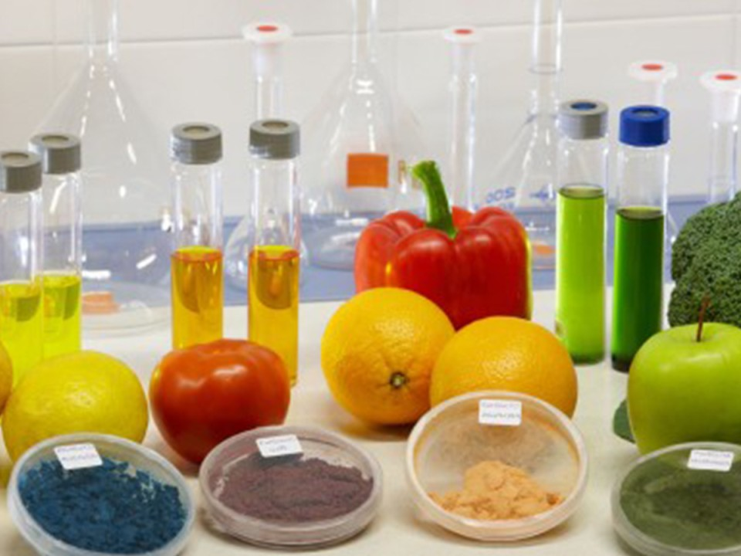
التغذية وتكنولوجيا الغذاء
تطوير تقنيات تصنيع غذائي مستدامة
تقنيات تصنيع تقلل استهلاك الطاقة والمياه وتحسين كفاءة خطوط الإنتاج
تقنيات الحفظ الحديثة مثل التجميد السريع والتعبئة الذكية
تقليل الفاقد والهدر الغذائي
تحسين طرق التخزين والنقل
إعادة تدوير المخلفات الغذائية
سلامة الغذاء وجودته
الكشف المبكر عن الملوثات الميكروبية والكيميائية
تحسين أساليب التعقيم والتعبئة

Slide 11
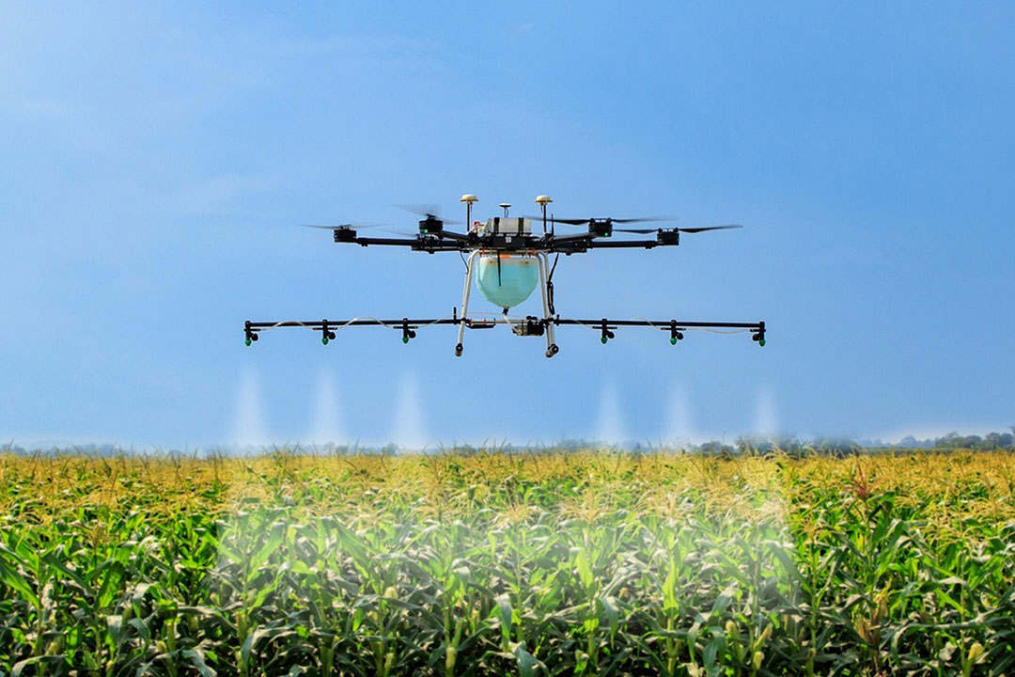
وقاية النبات
التشخيص المبكر للأمراض والآفات
تقنيات تشخيص حديثة (مثل التحاليل الجزيئية)
استخدام الاستشعار عن بُعد والذكاء الاصطناعي في رصد انتشار الآفات وتوزيعها بالحقول
ترشيد استخدام المبيدات الزراعية
تطوير أساليب مكافحة بديلة للمبيدات وآمنة لصحة الانسان والبيئة
تقليل الأثر المتبقي للمبيدات في الغذاء
الحد من ظهور السلالات المقاومة من الآفات

Slide 12
أثر البحث العلمي الزراعي في تحقيق الاستدامة
الأثر الاجتماعي
الأثر الاقتصادي
الأثر البيئي
تعزيز الأمن الغذائي.
دعم الاستقرار الاجتماعي في الريف.
تمكين المزارعين من تبني ممارسات زراعية مستدامة.
زيادة الإنتاج الزراعي.
خفض تكاليف الإنتاج.
تحسين دخل المزارعين وتعزيز الاقتصاد المحلي.
تقليل تدهور الأراضي الزراعية.
تحسين إدارة الموارد المائية.
الحفاظ على التنوع الحيوي.

Slide 13
أبرز توجهات البحث العلمي الزراعي الحديثة
التقنيات الجينية المتقدمة (CRISPR) التركيز على تعديل جينات متعددة معاً لإنتاج محاصيل "فائقة الصمود" أمام التغير المناخي (حرارة وجفاف متطرف).
الذكاء الاصطناعي الاستقلالي(Agentic AI) : أنظمة ذكاء اصطناعي تدير المزارع وتتخذ قرارات الري والتسميد ذاتياً.
التوائم الرقمية (Digital Twins): إنشاء نسخ افتراضية للمزارع بالكامل لمحاكاة سيناريوهات "ماذا لو"، مما يسمح باختبار متغيرات مثل التربة والطقس افتراضياً قبل التطبيق الفعلي.
البدائل البيولوجية الذكية: تطوير ميكروبات وأسمدة حيوية مخصصة لتقليل الاعتماد الكامل على المواد الكيميائية والمبيدات.
الروبوتات الدقيقة(Soft robotics) : استخدام روبوتات بلمسة ناعمة لقطف الثمار
إزالة الأعشاب بالليزر: آلات تحدد الأعشاب الضارة بدقة وتدمرها بأشعة الليزر، مما يقلل الاعتماد على مبيدات الأعشاب بشكل كبير.
الزراعة الكهروضوئية: دمج إنتاج الطاقة الشمسية مع زراعة المحاصيل في نفس المساحة لتقليل استهلاك المياه وتوليد الكهرباء.

Slide 14
التحديات للبحث العلمي الزراعي
التمويل
ضعف ربط البحث العلمي بخدمة المجتمع
الفجوة بين المختبر والحقل
ضعف التنسيق بين الجامعات
هجرة العقول
الحاجة الى تشريعات تدعم الابتكار وخاصة الابتكار الحيوي

Slide 15


شاركونا أفكاركم
أ.د. مـحـمـد العـلاوي.
جامعـة البلقـاء التطبيقــة
m.alawi@bau.edu.jo
00962 777224867

